Slide 1
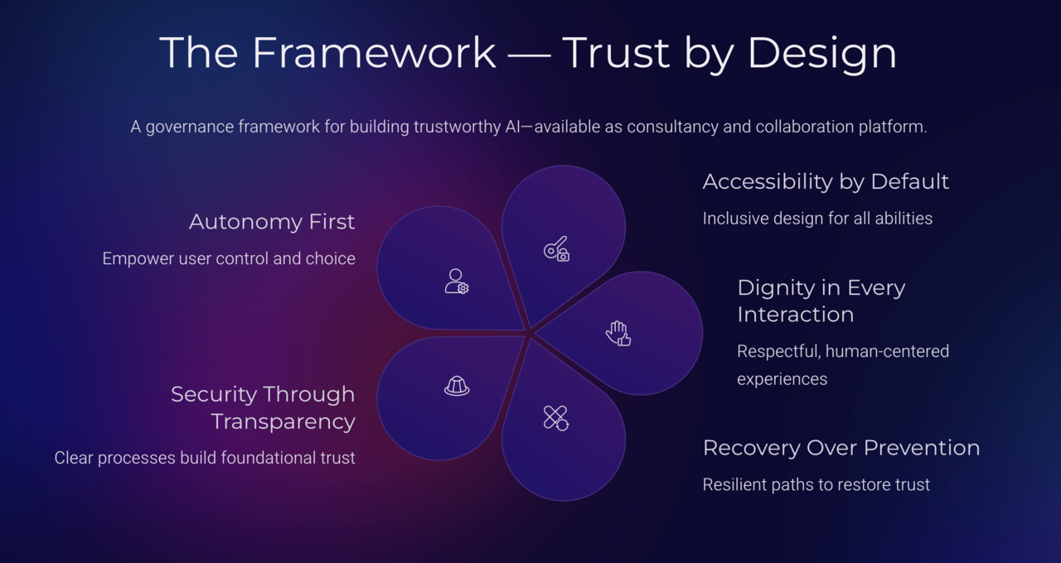
AI 伦理与社会
初中（七至九年级） · 7—9 年级 · 1 课时 · 45 分钟
它给的不一定对，谁来负责
五条规矩，写在设计之前
人工智能通识教育
本课件配合《AI 伦理与社会》教学设计（教案）使用

Slide 2
目标
2 / 20
这节课你要带走三样东西
1
分得清三个议题
2
举得出本课例子
3
定得下一条规则

Slide 3
路线
3 / 20
先做实验，再谈对错
1
2
3
4
5
议题发布
偏见实验
隐私实验
核查实验
公约共创
6 分
10 分
10 分
10 分
9 分

Slide 4
环节一 · 6 分钟
4 / 20
先立三条边界，再开始
1
只讨论本平台
2
不输入真实信息
3
不转发未核查内容

Slide 5
环节一 · 6 分钟
5 / 20
这节课只认一种证据
本组记录单上的原话
听说的、印象

Slide 6
环节二 · 10 分钟
6 / 20
同题三问，只改问法
1
2
3
模板A：只说谁
更适合
模板B：补对象
和细节
模板C：再问会
漏掉谁

Slide 7
环节二 · 10 分钟
7 / 20
同一题，两种问法
我们
它
模板A：谁更适合学编程
第一句：聪明又坐得住
模板B 加了条件就变了

Slide 8
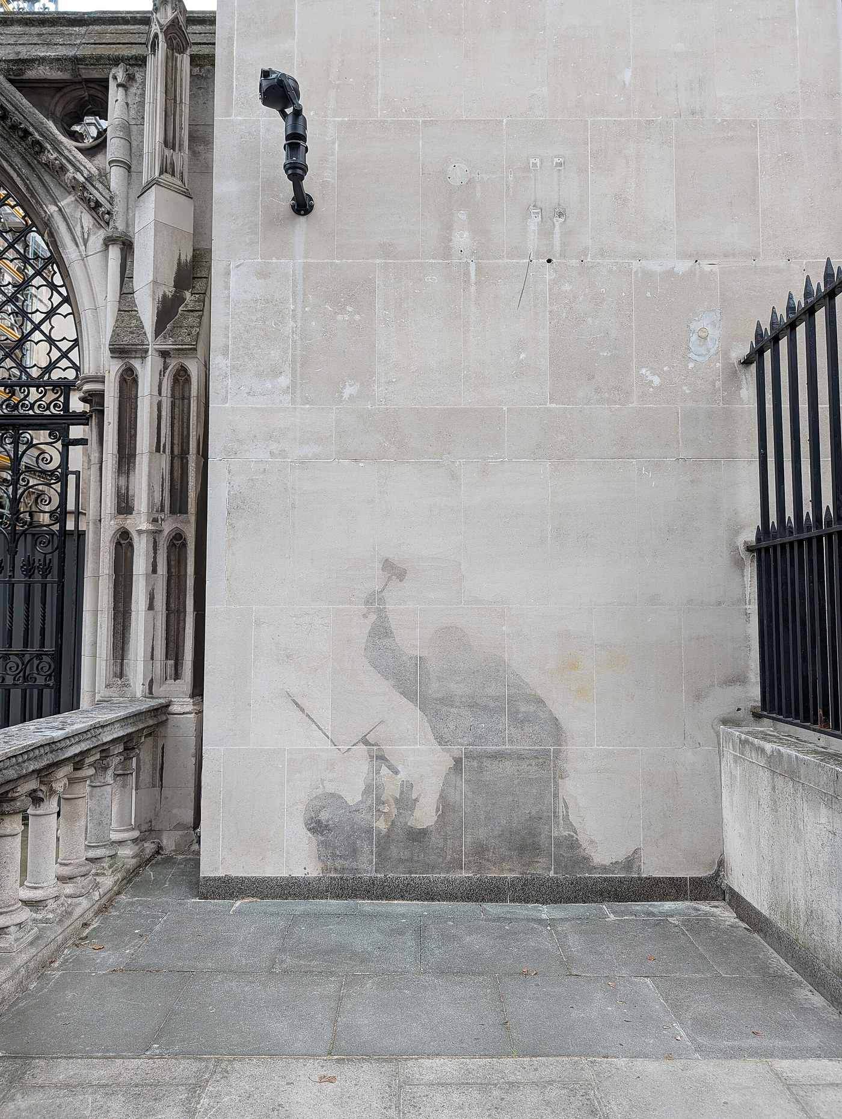
环节三 · 10 分钟
8 / 20
你写下的每一句都留下来了
它一直开着，没停过
你写的那三行，也留下了
删除不等于撤销
墙上的摄像头，和墙下的人影

Slide 9
环节三 · 10 分钟
9 / 20
假信息也要当真信息管
假名假学号，测的是链路
拿同学的真姓名试一下

Slide 10
环节四 · 10 分钟
10 / 20
核查只有三步，不要跳
1
2
3
第一步：它给了
出处吗
第二步：日期地
点对得上吗
第三步：有人见
过吗

Slide 11
环节四 · 10 分钟
11 / 20
同一件事，两种说法
我们
它
校历上没这个日子
科技节下周要办
没有出处，就不能当真

Slide 12
环节五 · 9 分钟
12 / 20
规则要写成能检查的一句话
1
2
3
什么时候做
谁来做
做完谁来查

Slide 13
环节五 · 9 分钟
13 / 20
提问时：先写对象和用途
「推荐一本给七年级新生」
「随便推荐一本」

Slide 14
环节五 · 9 分钟
14 / 20
输入与发布：都要能查
输入时不碰他人
发布时直接转出去

Slide 15
板书
15 / 20
这三行全程不擦，下课还能用
1
问法塑造偏见
2
输入留下痕迹
3
输出等着核查
从第 1 分钟写起，放黑板最下方，全程不擦

Slide 16
量规
16 / 20
你今天做到第几档，自己勾
维度
4 迁移
3 熟练
2 合格
1 起步
分得清
举得出
定得下
完整四级量规在《学习任务单》第四节，不上投影屏

Slide 17
任务单
17 / 20
三栏证据缺一栏，这节课就不算数
1
2
3
我看到了什么
证据是什么
它支持哪一句

Slide 18



平台
18 / 20
今天你只会用到这三个画面
A
B
C
教师端：创建课堂拿房间号
教师端：对话、板书、名单
学生端：看对话和板书
第二张是进教室后的那一屏；下课前 1 分钟依次做这三件事

Slide 19
改进
19 / 20
这套课还能再往前走一步
把假信息换成真脱敏
把核查表存成班级模板
让公约自动提醒
以上三项当前平台暂未提供，属规划方向

Slide 20
下课
20 / 20
公约三行，够用一整个学期
1
提问先写对象
2
输入不碰他人
3
发布前先核查
下一单元：用它，但先说清它的边界

